Slide 1
第四章
Struts 2 其他功能

Slide 2
回顾
Struts 2中的OGNL
Struts 2的通用标签
Struts 2的用户界面标签

Slide 3
目标
掌握Struts 2类型转换
熟练Struts 2输入校验
掌握Strust 2国际化
掌握Struts 2异常处理

Slide 4
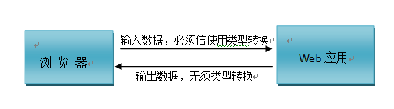
Struts 2类型转化
HTTP请求参数都是字符串类型，但Java是强类型的语言，因此MVC框架必须将这些字符串参数转换成相应的数据类型

Slide 5
Struts 2类型转化
Struts 2内建的类型转化
自动类型转换
类型转化中的错误和异常处理
自定义类型转化

Slide 6
Struts 2内建的类型转化
Struts 2内建了字符串类型不同类型之间的相互转换的转换器
boolean、Boolean
char、Character
int、Integer、long、Long
float、Float、double、Double
Date
数组、集合

Slide 7
自动类型转换
Struts 2框架会自动完成内建的类型转换

Slide 8
类型转化中的错误和异常处理
类型转换中的错误
定义局部异常提示
定义全局异常提示

Slide 9
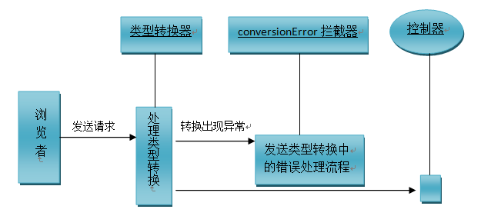
类型转化中的错误
类型转换错误拦截器
<！-- 处理类型转换错误的拦截器 -->
<interceptor-ref name=＂conversionError＂/>

Slide 10
定义局部异常提示
使用<s:fielderror/>标签输出Invalid field value for field proertyName的错误信
ActionName.properties 的属性文件
对类型转换错误的属性进行定义
invalid.fieldvalue.propertyName=error info

Slide 11
定义全局异常提示
struts.properties属性文件中更改自定义的属性文件名称
struts.custom.i18n.resources=messageResource
添加自定义的属性文messageResource.properties
xwork.default.invalid.fieldvalue={0} error info
属性文件中的“{0}”其实是占位符号
有多个属性的类型转换有异常发生，可依次以“{0}”，“{1}”这样定义多个属性

Slide 12
自定义类型转换器
类型转换器是基于OGNL实现的
继承ognl.DefaultTypeConverter

Slide 13
自定义类型转换器
重写convertValue()方法
第一个参数：context是类型转换环境的上下文
第二个参数： value是需要转换的参数
第三个参数：toType是转换后的目标类型
返回值：是类型转换后的值
public class MyConverter extends DefaultTypeConverter {
@Override
public Object convertValue(Map context, Object value, Class toType)
{
return “materialName-”+((String[])value)[0];
}
}

Slide 14
Struts 2输入校验
输入校验的支持
手动完成输入校验

Slide 15
Struts 2输入校验的支持
校验文件
每个Action都有一个校验文件
<Action名字>-validation.xml
<!-- 校验文件的根元素 -->
<validators>
<!-- 校验Action的name属性 -->
<field name="name">
<!-- 指定name属性必须满足必填规则 -->
<field-validator type="requiredstring">
<param name="trim">true</param>
<message>必须输入名字</message>
</field-validator>
...

Slide 16
手动完成输入校验
重写ActionSupport类的validate（）方法来进行这种校验
输出错误提示
<s:fielderror/>
public class RegistAction extends ActionSupport {
private String name;
…
public void validate(){
//要求用户名必须包含bruce子串
if(!name.contains(“bruce”)){
addFieldError(“name” , “您的用户名必须包含bruce！”);
}
}
}

Slide 17
Struts 2国际化
程序国际化是商业系统的一个基本要求
建立在Java国际化的基础之上
提供不同国家/语言环境的消息资源，过ResourcesBundle加载指定Locele对应的资源文件，再取得该资源文件中指定key对应的消息

Slide 18
Struts 2国际化
加载全局资源文件
访问国际化消息
使用占位符
加载资源文件的方式
加载资源文件的顺序

Slide 19
加载全局资源文件
配置struts.custon.i18n.resources常量
struts.xml文件中配置
struts.properties文件中配置
<-- #指定Struts 2国际化资源文件的baseName为messageResource -->
<constant name="struts.custom.i18n.resources" value="messageResource"/>
#指定Struts 2国际化资源文件的baseName为messageResource
struts.custon.i18n.resources=messageResource

Slide 20
访问国际化消息
访问国际化消息主要的三种方式
在JSP页面中输出国际化消息，可以使用<s:text>标签
在Action类中访问国际化消息，可以使用ActionSupport类的getText()方法
在表单元素的Label里输出国际化消息，可以为该表单标签指定一个key属性，该key指定了国际化资源文件中的key

Slide 21
访问国际化消息
在JSP页面、表单元素中输出国际化消息
<s:text>标签来直接输出国际化信息
表单元素中指定key属性来输出国际化消息
<!-- 使用s:text标签输出国际化消息 -->
<title><s:text name=“loginPage”/></title>
<s:form action="Login">
<!-- 在表单元素中使用key来指定国际化消息的key -->
<s:textfield name="username" key="user"/>
<s:textfield name="password" key="pass"/>
<s:submit key="login"/>
</s:form>

Slide 22
访问国际化消息
在Action类中访问国际化消息
代码ctx.put("tip" , getText("succTip"))取出了国际化资源文件中的key为succTip的信息
public class LoginAction extends ActionSupport {
public String execute() throws Exception{
ActionContext ctx = ActionContext.getContext();
ctx.put("tip" , getText("succTip"));
return SUCCESS;
}
}

Slide 23
使用占位符
国际化资源文件中使用占位符
failTip={0},Sorry,You can\u2019t log in!
succTip={0},Welcome,you has logged in\uFF01
welcomeMsg={0},Hello!Now is {1}\uFF01

Slide 24
使用占位符
在JSP页面中填充国际化消息里的占位符
通过在<s:text.../>标签中使用多个<s:param…/>标签来填充消息中的占位符
<s:text name="welcomeMsg">
<s:param><s:property value="username"/></s:param>
<s:param>${d}</s:param>
</s:text>

Slide 25
使用占位符
在Action中填充国际化消息里的占位符
getText(String aTextName,List args)
getText(String key,Srting[] args)
第二个参数既可以是第一个字符串数组，也可以是字符串组成的List对象，完成对占位符的填充
//根据key取出国际化消息，并为占位符指定值。
ctx.put("tip" , getText("succTip" , new String[]{getUsername()}));

Slide 26
使用表达式
国际化资源文件中使用表达式
避免在使用国际化消息时需要为占位符传入参数值
通过使用表达式，可以从ValueStack中取出该username属性值，自动填充到该消息资源中
failTip=${username},Sorry,You can\u2019t log in!
succTip=${username},Welcome,you has logged in\uFF01
ctx.getSession().put(“username” , getUsername());
//根据key取出国际化消息，并为占位符指定值。
ctx.put("tip" , getText("succTip"));

Slide 27
加载资源文件的方式
针对不同模块、不同Action来组织国际化资源文件
包范围资源文件
Action范围资源文件
临时指定资源文件

Slide 28
加载资源文件的方式
包范围资源文件
包的根路径下建立文件
文件名为package_language_country.properties
包下的所有Action都可以访问该资源文件

Slide 29
加载资源文件的方式
Action范围资源文件
在Action类文件所在的路径下建立文件
文件名为ActioNname_language_country.properties
资源文件只能由该Action来访问

Slide 30
加载资源文件的方式
临时资源文件
无文件目录和文件名限制
访问时需要指定临时资源文件

Slide 31
加载资源文件的方式
资源文件：tmp.properties
loginPage=Temp Message:Login Page
errorPage=Temp Message:Error Page
succPage=Temp Message:Welcome Page
failTip=Temp Message:Global Message:Sorry,You can't log in!
succTip=Temp Message:Global Message:welcome,you has logged in!
user=Temp Message:User Name
pass=Temp Message:User Pass
login=Temp Message:Login

Slide 32
加载资源文件的方式
在JSP页面中通过<s:i18n>标签来使用该资源文件
<!-- 使用i18n作为s:text标签的父标签，临时指定国际化资源文件为tmp -->
<s:i18n name="tmp">
<!-- 输出国际化消息 -->
<s:text name="loginPage"/>
</s:i18n>
<s:i18n name="tmp">
<s:form action="Login">
<s:textfield name="username" key="user"/>
<s:textfield name="password" key="pass"/>
<s:submit key="Login"/>
</s:form>
</s:i18n>

Slide 33
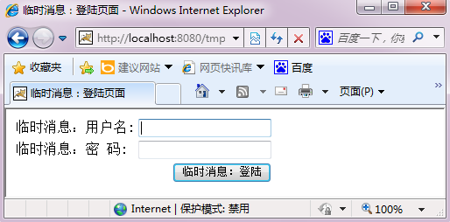
加载资源文件的方式
在JSP页面中通过<s:i18n>标签来使用该资源文件

Slide 34
加载资源文件的顺序
在Action中加载资源文件的顺序：
先加载Action范围资源
Action资源-》ParentAction资源-》IAction资源
再加载包范围资源
沿着当前包上溯，顺序向顶层包加载资源
再全局资源文件
struts.custon.i18n.resources常量指定的资源文件
如果找不到资源，直接输出该key的字符串值

Slide 35
加载资源文件的顺序
在JSP中访问国际化消息的顺序：
先访问<s:i18n>标签指定的国际化资源文件
可以是临时文件<s:i18n name="tmp">
再访问全局资源文件
struts.custon.i18n.resources常量指定的资源文件
如果找不到资源，直接输出该key的字符串值

Slide 36
Struts 2异常处理
异常处理机制
声明式异常
输出异常信息

Slide 37
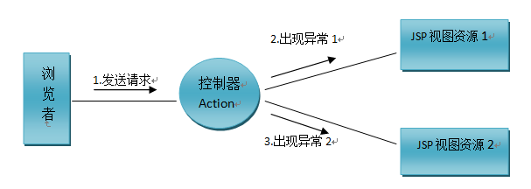
异常处理机制
异常处理流程

Slide 38
异常处理机制
异常处理实现
异常处理是通过内建拦截器实现的
<!-- 执行异常处理的拦截器 -->
<interceptor name=＂exception＂
class=＂com.opensymphony.xwork.interceptor.ExceptionMappingIntetceptor＂/>
…
</interceptors>
<!-- Struts 2默认的拦截器栈 -->
<interceptor-stack name=＂defaultStack＂>
…
<!-- 引用异常映射拦截器 -->
<interceptor-ref name=＂exception＂/>

Slide 39
声明式异常
在struts.xml文件中声明异常
配置<exception-mapping/>元素
exception: 此属性指定该异常映射所设置的异常类型
result: 此属性指定Action出现该异常时，系统返回result属性值对应的逻辑视图名

Slide 40
声明式异常
局部异常映射
<action name=“login” class=“example.LoginAction”>
<!-- 定义局部异常映射，当Action中遇到MyException异常时，系统将转入name为my的结果中 -->
<exception-mapping exception=“example.MyException” result=“my”/>
<!-- 定义三个结果映射 -->
<result name=“my”>/exception.jsp </result >
<result name=“error”>/error.jsp </result >
<result name=“success”>/welcome.jsp </result >
</action>

Slide 41
声明式异常
全局异常映射
<!-- 定义全局异常映射 -->
<global-exception-mappings>
<!-- 当Action中遇到SQLException异常时，系统将转入name为sql的结果中 -->
<exception-mapping exception=“java.sql.SQLException” result=“sql”/>
<!-- 当Action中遇到Exception异常时，系统将转入name为root的结果中 -->
<exception-mapping exception=“java.lang.Exception” result=“root”/>
</global-exception-mappings>

Slide 42
输出异常信息
使用Struts 2的如下标签来输出异常信息
访问异常对象
输出异常消息
<s:property value="exception.message"/>
输出异常堆栈信息
<s:property value="exceptionStack"/>

Slide 43
Struts 2异常处理
异常处理机制
声明式异常
输出异常信息

Slide 44
总结
Struts 2类型转换
Struts 2输入校验
Strust 2国际化
Struts 2异常处理

Slide 45
作业
简述如何实现自定义类型转换器.
简述如何实现Action范围、包范围和临时的资源定义加载。
简述国际化中如何使用占位符和表达式。
简述如何声明局部异常处理和全局异常处理。

